Slide 1
theory-system （理论系统） 数学引领工作
作者：耿远超
版本：1.0.0

Slide 2
目录
2. 应用场景
3. 对应法则
1. 前言
1.1 关联文档； 1.2 普遍情况； 1.3 文档目标；
4. 理论体系

Slide 3
1.1 关联文档
Mind-Seed Plan1.0.0.pptx （思维种子计划）

Slide 4
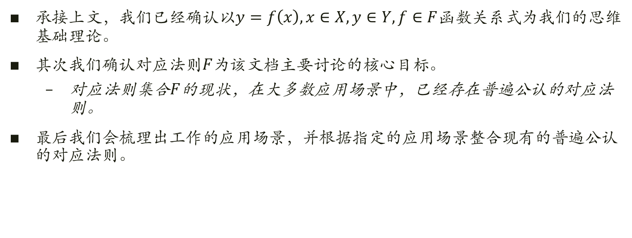
1.2 普遍情况
承接上文，我们已经确认以$y=f\left(x\right),x∈X,y∈Y,f∈F$函数关系式为我们的思维基础理论。
其次我们确认对应法则$F$为该文档主要讨论的核心目标。
对应法则集合$F$的现状，在大多数应用场景中，已经存在普遍公认的对应法则。
最后我们会梳理出工作的应用场景，并根据指定的应用场景整合现有的普遍公认的对应法则。

Slide 5
1.3 文档目标
以思维种子公式$y=f\left(x\right),x∈X,y∈Y,f∈F$基础，
结合现实的应用场景，
构建应用场景与理论系统的一一对应关系。
以思维种子公式𝑦=𝑓(𝑥),𝑥∈𝑋,𝑦∈𝑌,𝑓∈𝐹基础，
结合现实的应用场景，
构建应用场景与理论系统的一一对应关系。

Slide 6
2 应用场景－表达方式一
公司
项目管理
项目开发管理
团队相关
质量管理部
项目技术架构管理
人力资源部
销售部
项目回顾
开发部
项目相关
团队管理
人才招聘
总经理办公室
沟通汇报方面
个人回顾
质量管理
财务部
行政部
设计部
人才培训
个人相关
技术相关
缺陷修复
学习新技术
白底部分属于讨论范围；
灰底部分不属于讨论范围；

Slide 7
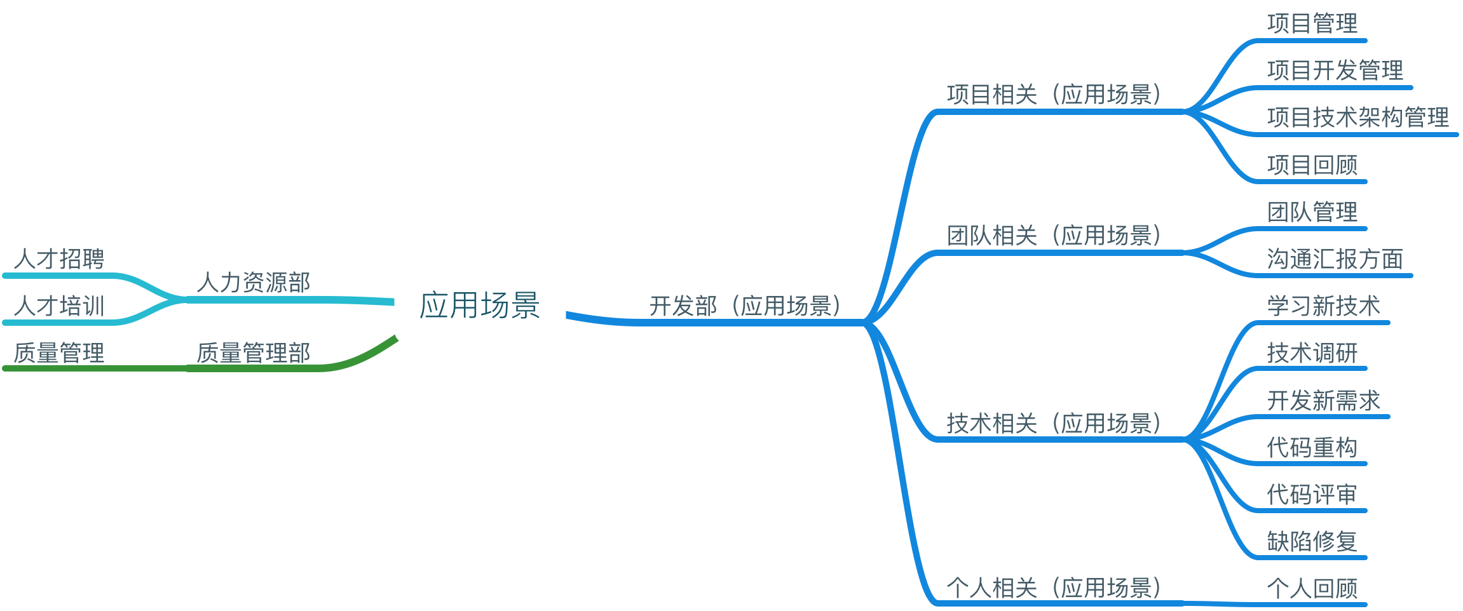
2. 应用场景－表达方式二

Slide 8
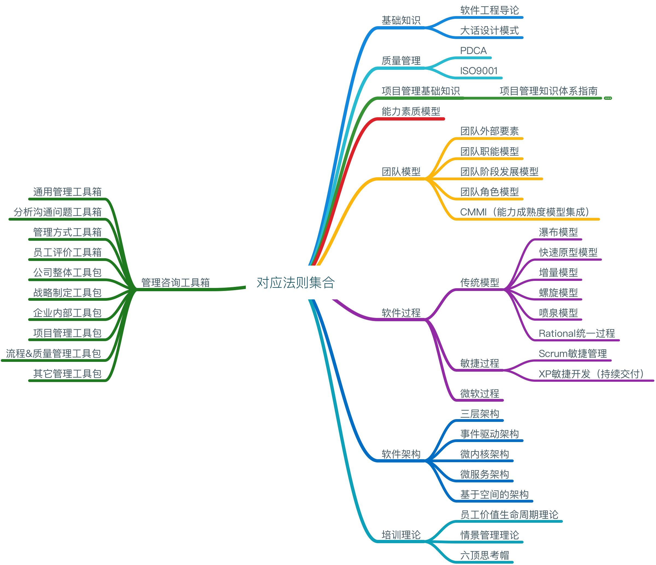
3 理论体系

Slide 9
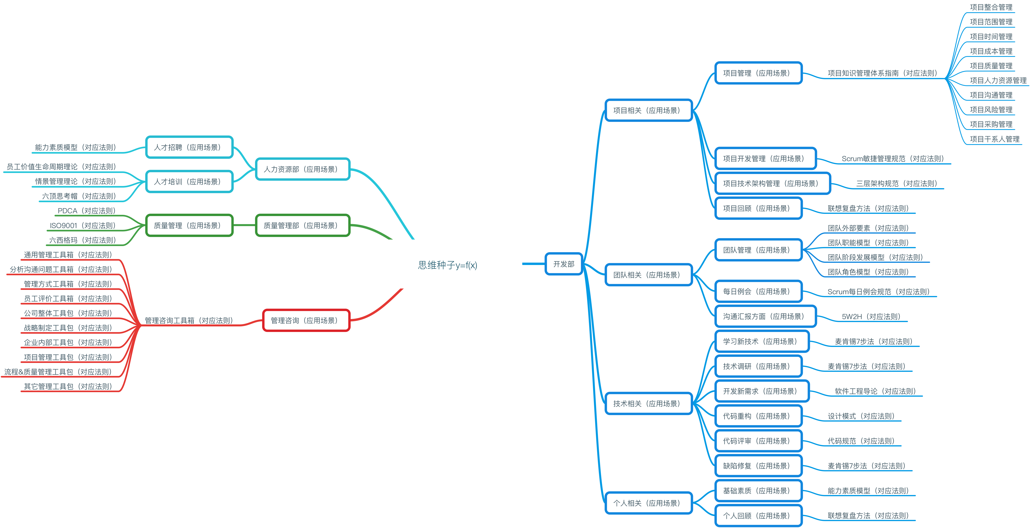
4 理论体系

Slide 10
讨论环节

Slide 11
版本历史记录
版本号 | 修订章节 | 日期 | 修订人 | 变更记录
1.0.0 |  | 2017/06/02 | 耿远超 | 创建文档

